Slide 1
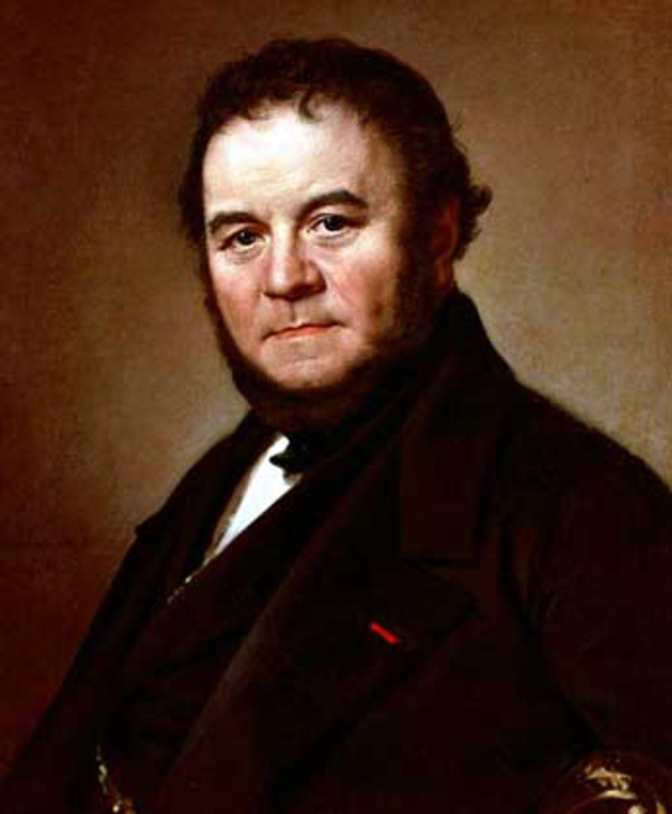
Стендаль
Світогляд письменника

Slide 2
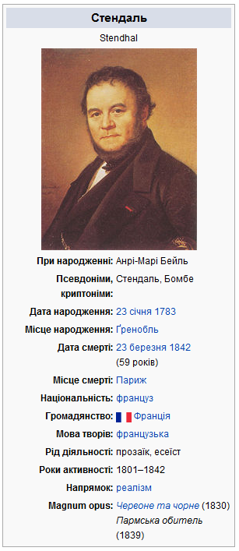
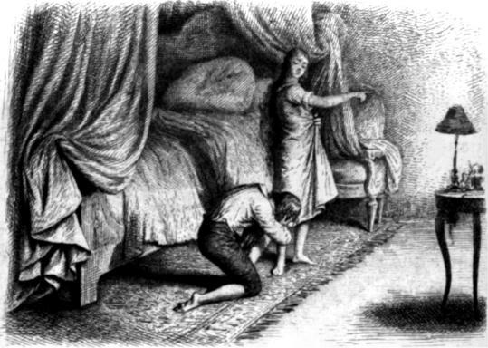
Французький письменник.
Автор роману «Червоне та чорне»

Slide 3
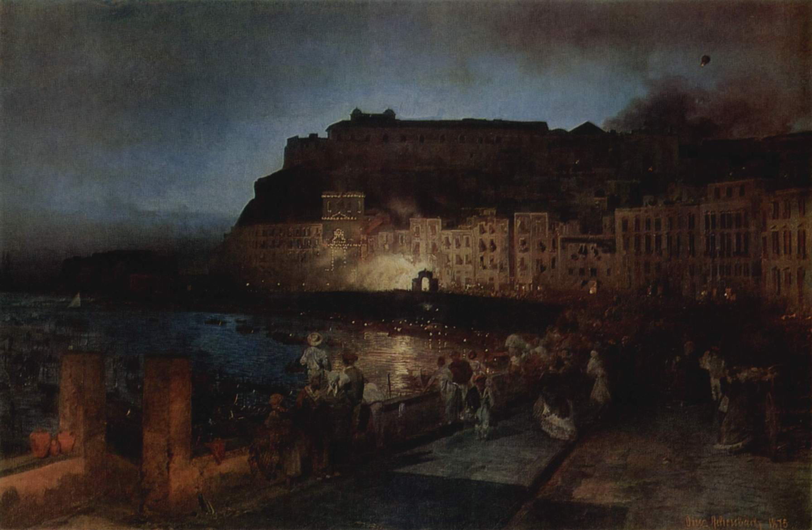
Ахенбах Освальд-Фейерверк в Неаполе
У розумінні мистецтва й ролі художника Стендаль йде далі від просвітителів і стверджує, що мистецтво за своєю природою соціальне, воно служить суспільним цілям. Це положення Стендаль перетворює на бойову зброю проти мистецтва свого часу, насамперед проти класицизму. Його мистецтвознавчі роботи були гостро публіцистичні. Однією з головних його робіт з літератури є «Расін і Шекспір» (1825).
Стендаль підкреслює, що художник тільки тоді виконує своє призначення, коли він веде за собою суспільство. Якщо художники діють поодинці, не пов'язані з масою, вони тоді — ніщо.

Slide 4
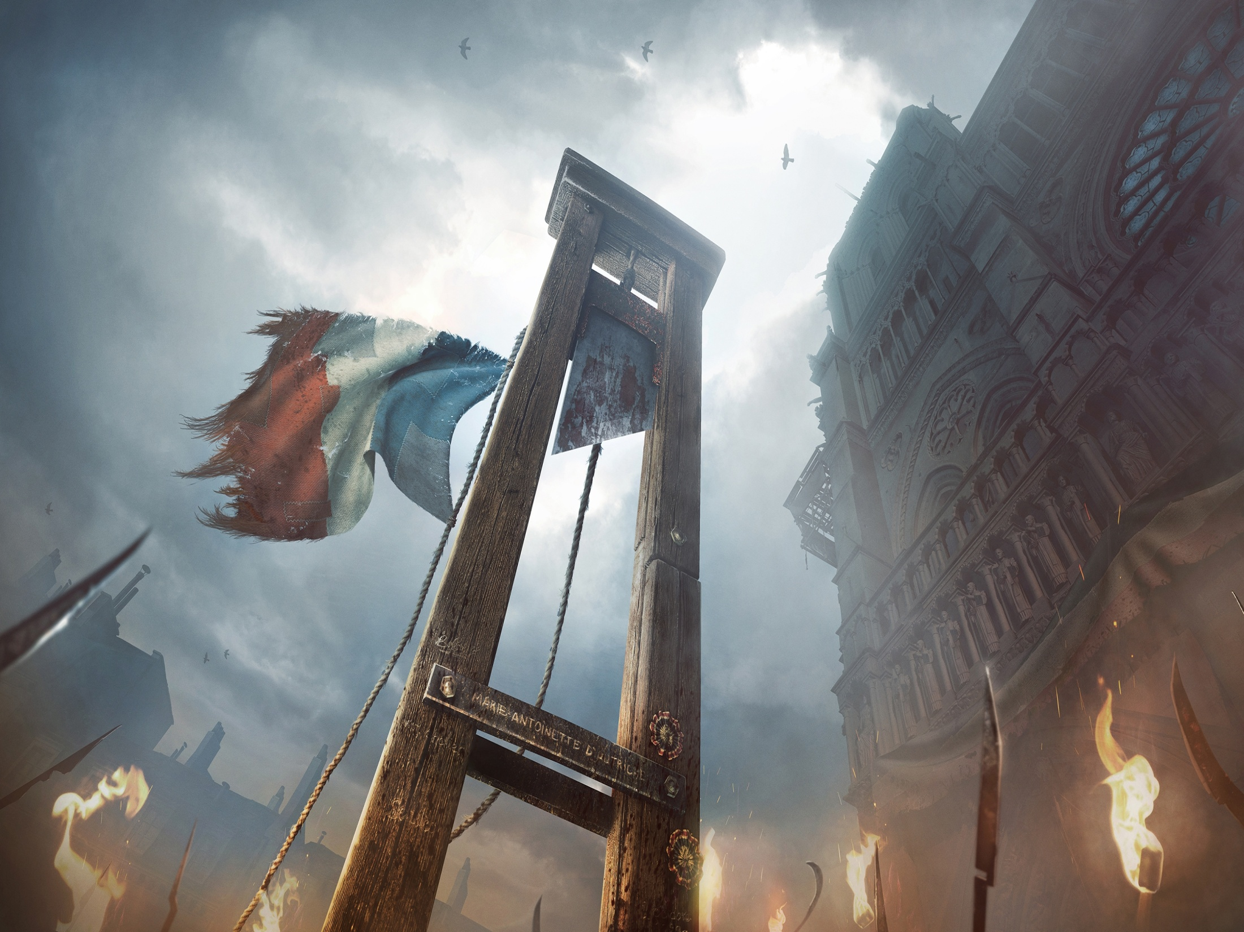
Естетичні положення просвітителів Стендаль розвиває в нових історичних умовах — після Французької революції 1789–1794 років, у період назрівання революції 1830 року. Через усі твори проходить думка про важливість історичних зрушень, які неминуче відбиваються в мистецтві. Усі його статті з мистецтва перейняті почуттям нового. З кожною новою історичною епохою змінюється поняття краси, говорить Стендаль. Те, що здавалося гарним людям XVII століття, вже не може здаватися гарним тим, хто пережив революцію 1789 року. Змінюється також і історична роль письменника.

Slide 5
Ще одне важливе положення: мистецтво повинне бути правдивим. У романі «Червоне та чорне» він характеризує роман як «дзеркало, яке проносять по великій дорозі». Якщо дорога брудна, якщо на ній є калюжа, це неминуче відіб'ється в цьому дзеркалі, і дарма було б обвинувачувати дзеркало в тім, що воно відбиває точно; треба обвинувачувати дорогу, або, правильніше, доглядача дороги, в тім, що він погано порядкує на ній".
Нарешті, остання теза — це необхідність учитися у Шекспіра. Стендаль пише, що романтики ніколи не радять прямо наслідувати драми Шекспіра. Цій великій людині необхідно наслідувати в манері вивчати світ, серед якого ми живемо, бо він дає своїм сучасникам саме той жанр трагедії, що їм потрібен.
Таким чином, у своїх естетичних поглядах Стендаль є учнем і продовжувачем просвітителів. їхнє вчення він розвиває за нових історичних умов, що накладає різкий відбиток на його погляди й образи, надаючи їм нової якості. Усі вимоги до мистецтва він ставить у залежність від завдань, що їх висуває революція.

Slide 6
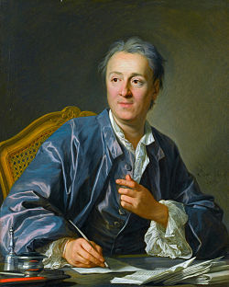
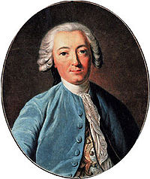
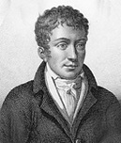
Зв'язок Стендаля з просвітителями можна простежити і в галузі філософії,- він був учнем просвітителів-матеріалістів Дідро, Гельвеція, Кабаніса. Особливе місце у філософських поглядах Стендаля посідає питання про людину.
Дені Дідро
Клод Адріан Гельвецій
П'єр Жан Жорж Кабаніс

Slide 7
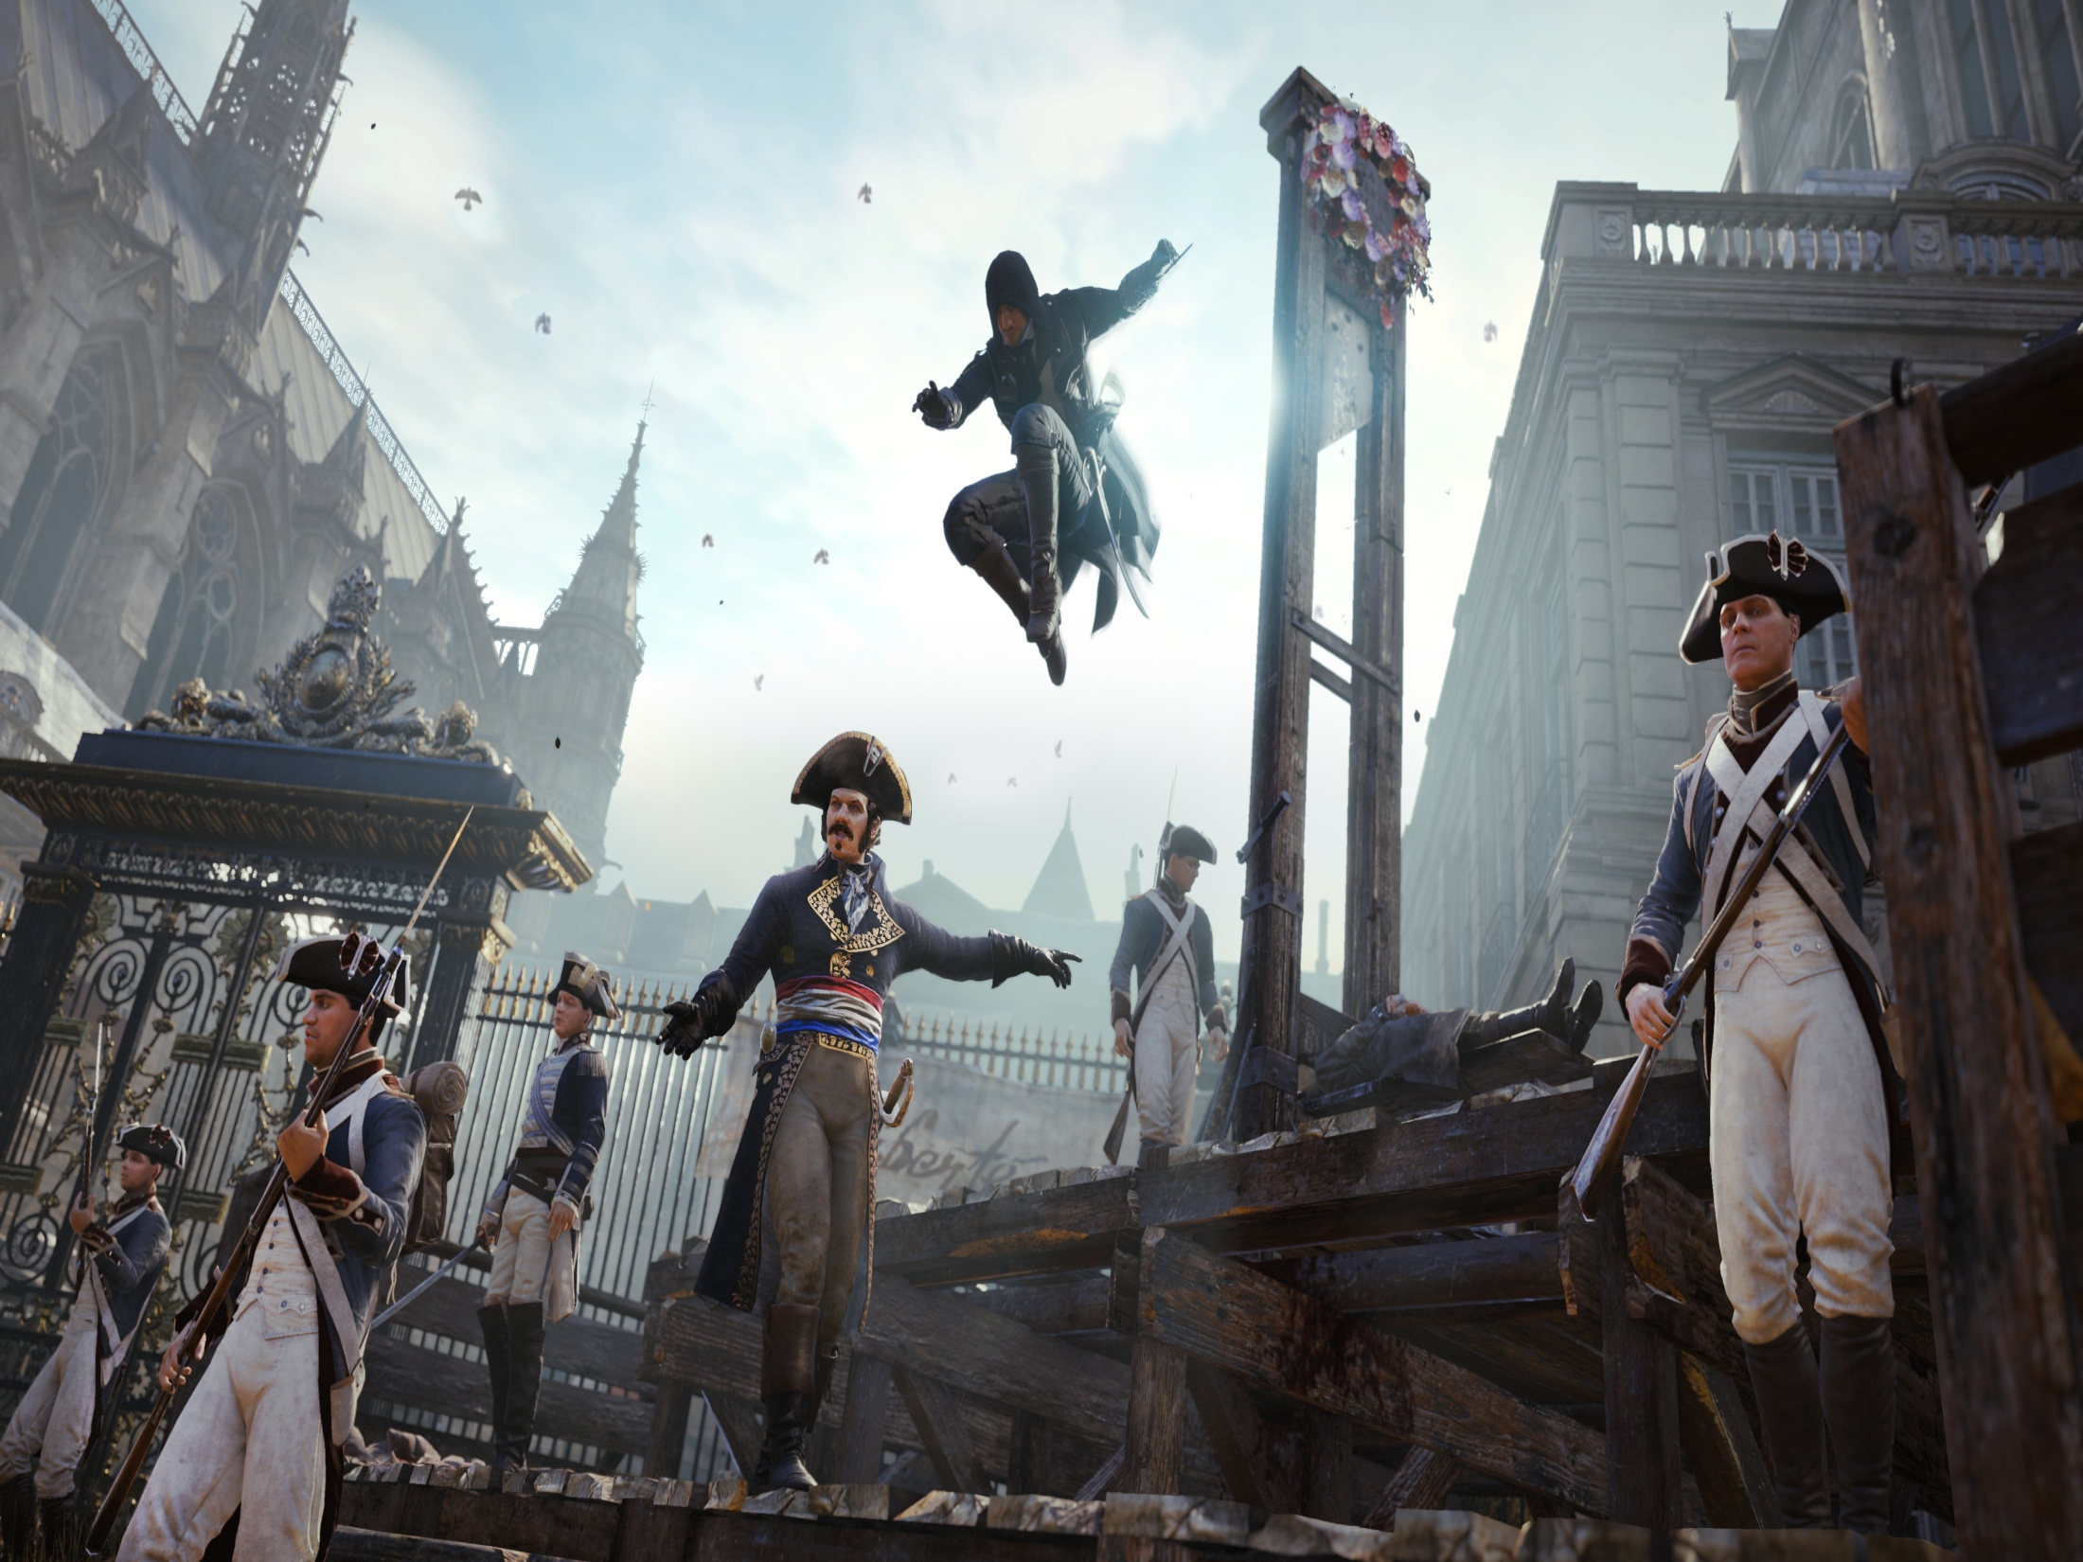




Стендаль вносить бойовий дух
Підготутвав Венцеславський Данило

